Slide 1
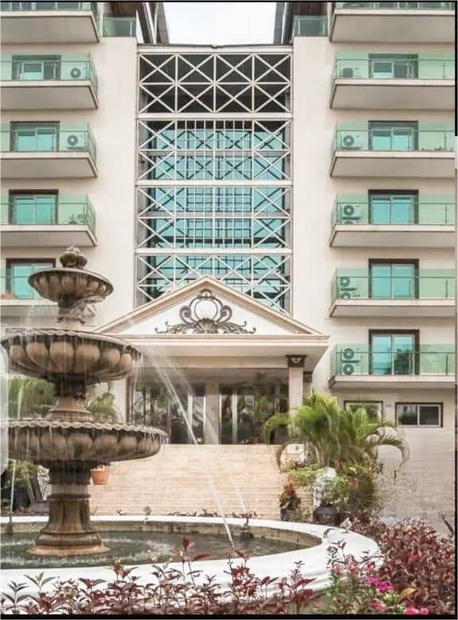
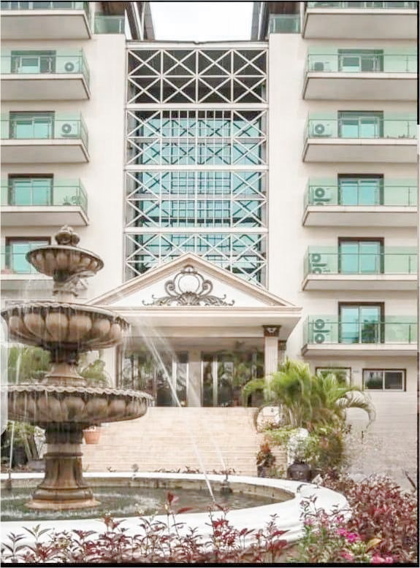
PARA VENDA - Edifício Blue Wind
Nelson João Dikíla

Slide 2
Conteúdo
01
Descrição geral do imóvel
02
Localização e arredores
03
Vantagens para os investidores
04
Preços e contactos
05
Conclusão

Slide 3
Descrição geral do imóvel
01

Slide 4
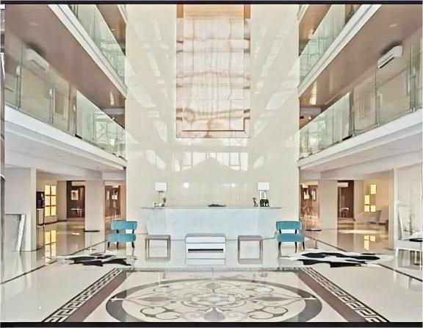
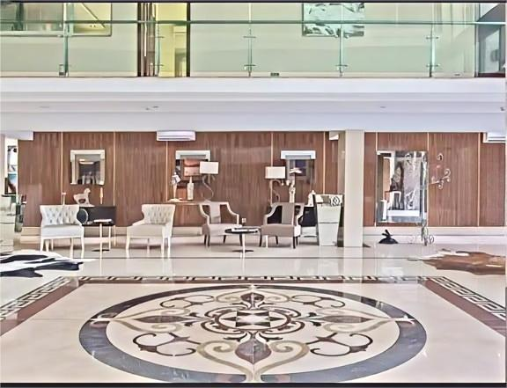
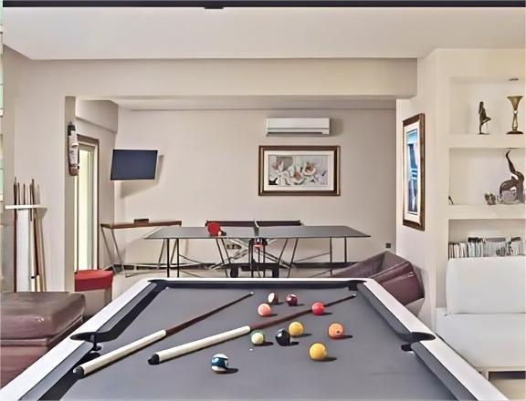
Apartamentos
Unidades espaçosas
De 1 a 3 quartos com uma ampla área de habitação.
Amenidades modernas
Cozinhas totalmente equipadas, lavandaria na unidade e varandas.
Localização conveniente
Perto de transportes públicos e de atracções locais.

Slide 5
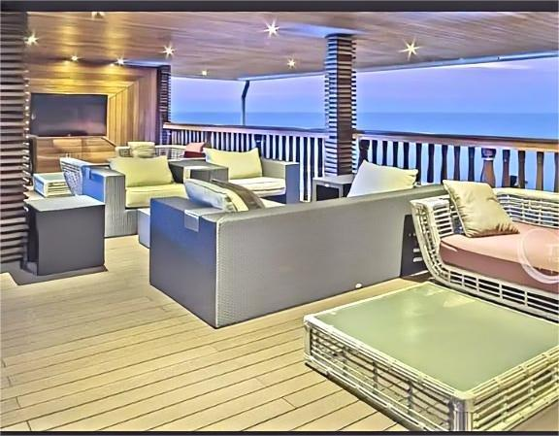
Área de lazer no terraço
Vistas panorâmicas
Salão exterior
Jardim no telhado
Desfrute de vistas deslumbrantes sobre o horizonte da cidade.
Relaxe na área de estar ao ar livre.
Uma vegetação luxuriante e um ambiente tranquilo.

Slide 6
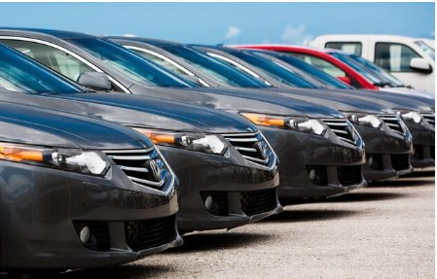
Estacionamento
Amplos lugares de estacionamento
A propriedade oferece amplos lugares de estacionamento para acomodar inquilinos e visitantes.
Estacionamento coberto
O edifício dispõe de um parque de estacionamento coberto para proteger os veículos das intempéries.
Título
Estacionamento seguro
Os parques de estacionamento estão bem iluminados e protegidos para a segurança de todos os utilizadores.

Slide 7
Localização e arredores
02

Slide 8
Localização exclusiva
Bairro nobre
Situado numa zona comercial de prestígio.
Acessibilidade conveniente
Proximidade dos principais centros de transporte.
Ambiente empresarial próspero
Rodeado de empresas estabelecidas e de empresas em fase de arranque.

Slide 9
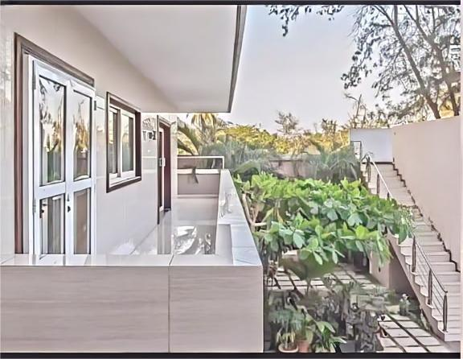
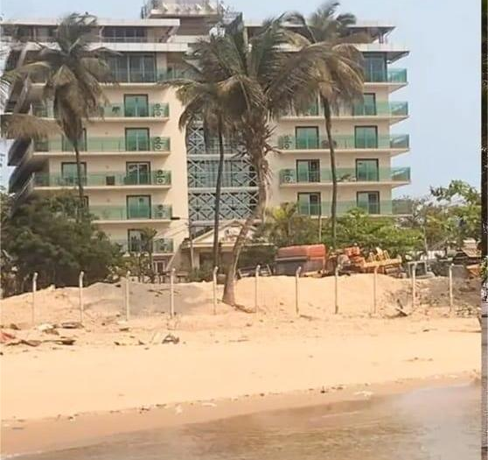
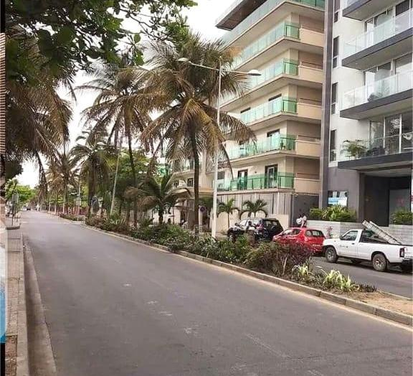
Área circundante
Localização privilegiada
Bairro vibrante
Excelente conetividade

Slide 10
Vantagens para os investidores
03

Slide 11
Localização Premium
Acessibilidade centralizada
  Acesso conveniente aos principais centros de transporte.
Bairro de prestígio
  Rodeado por empreendimentos residenciais e comerciais de luxo.
Potencial de valorização
  Localização desejável, suscetível de aumentar o valor dos imóveis ao longo do tempo.

Slide 12
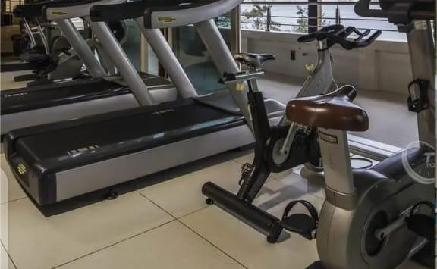
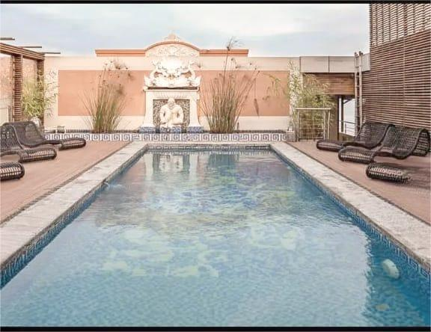
Instalações de lazer de luxo
01
02
03
Amenidades espaçosas
Clube exclusivo
Recreação ao ar livre
Clubhouse privado com opções de refeições e entretenimento.
Jardins paisagísticos e pistas de jogging para lazer.
Amplo centro de fitness e spa para relaxamento.

Slide 13
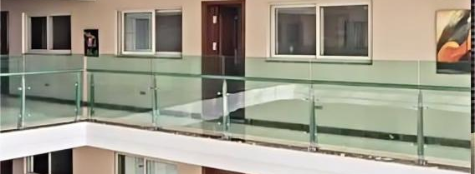
Variedade de apartamentos
01
Layouts espaçosos
02
Plantas flexíveis
03
Acabamentos Premium
Desde estúdios a 3 quartos, para satisfazer as diferentes necessidades.
Desenhos personalizáveis para se adaptarem às preferências e estilos de vida individuais.
Materiais de alta qualidade e electrodomésticos modernos para uma experiência de vida luxuosa.

Slide 14
Preços e contactos
04

Slide 15

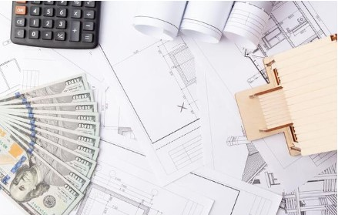
Preço
80 milhões de dólares
Negociável
Inclui estacionamento
O edifício Blue Wind está à venda por 80 milhões de dólares.
O preço é negociável com base nas condições do mercado e no interesse do comprador.
O preço de venda inclui um parque de estacionamento privado com 20 lugares.

Slide 16

Informações de contacto
Localização privilegiada
Condições de aluguer flexíveis
Gestão de propriedades com experiência
Situado no coração da cidade.
Personalizável para satisfazer as suas necessidades comerciais.
Equipa dedicada para ajudar com os pedidos de informação.

Slide 17
Conclusão
05

Slide 18


Aproveitar a oportunidade
Investimento ideal
Perspectivas positivas
Decisão atempada
A localização atractiva e o design moderno fazem desta propriedade uma excelente oportunidade de investimento.
A forte procura do mercado e o potencial de crescimento sugerem um futuro promissor para este imóvel.
Aja agora para garantir este valioso ativo antes que desapareça.

Slide 19

Obrigado
Nelson João Dikíla
Gestor de Projectos e Relações
Continental Capital Connect
Telefone: +244 926 018 253 +244 926 018 253
Email:joao.dikila@continentalcapitalconnect.com
Continental Capital Connect

